Slide 1

Sorbonne Université Build Order Optimizer
La p’tite équipe
Antoine Cadiou, Vincent Jouve, Léo Check, Thomas Orluc, André Vigne, Tarik Atlaoui, Nacer Djerada

Slide 2
Problématique
Explication du projet
Comment modéliser les besoins d’un client à partir d’un cahier des charges ?

Slide 3
Les étapes de l’analyse
Diagramme des Cas d’utilisations
Fiches détaillées
Diagramme des Classes Métiers
Diagrammes de séquences
Tests de validation

Slide 4
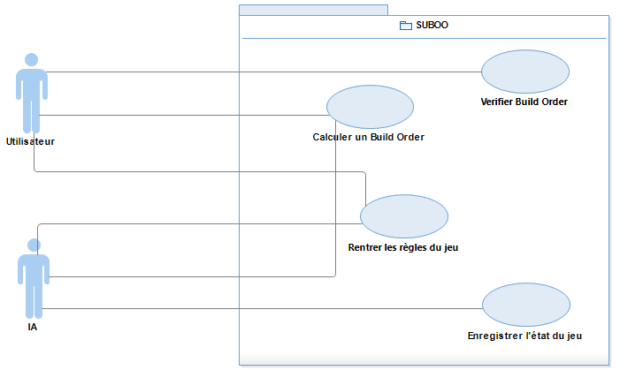
Diagramme des Cas d’utilisations

Slide 5
Fiche détaillée (Vérifier un BuildOrder – UC1)
UC1: « Vérifier un BuildOrder »
Date de création: 9/10/19 Date de mise à jour: 9/10/19
Responsable: La p'tite équipe
Version: 1.0
Description: Un utilisateur souhaite vérifier la validité/réalisabilité d'un BuildOrder AINSI que calculer sa durée idéale, et au besoin le corriger.
Préconditions: Avoir rentré les règles du jeu
Séquence nominal:
L'Utilisateur clique sur le bouton pour vérifier un BuildOrder
Le système lui affiche l'interface de sélection des règles
L'utilisateur choisi ses règles
Le système lui affiche un formulaire pour rentrer son BO à vérifier
L'Utilisateur rentre son BO (un nombre d'instruction ou un fichier qu'il uploadera)
Le système vérifie la faisabilité du BO fourni
Le système calcule la durée idéale/optimisée du BO
Le système affiche le BO
Enchaînements alternatifs:
A l'étape 6 de la séquence nominal, si le BO n'est pas réalisable:
Correction du BO en ajoutant des actions
Reprise de la séquence nominal à l'étape 7
Exceptions:
E1 : Annulation. à l'étape 3 ou à l'étape 5, l'utilisateur peut décider d'annuler. Le système revient à l'interface d'accueil

Slide 6
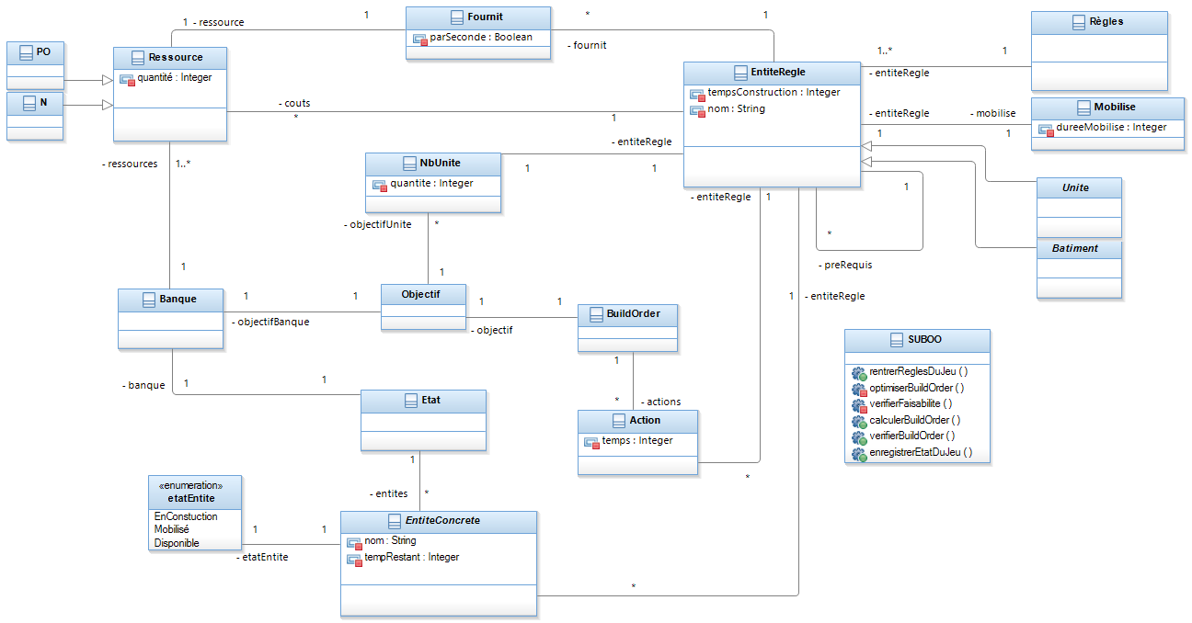
Diagramme de Classes Métiers

Slide 7
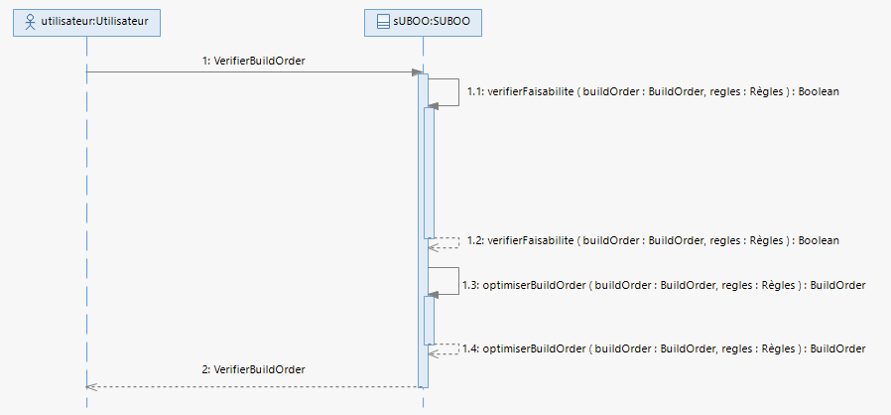
Diagramme de séquence (UC1)

Slide 8
Test de validation (UC1)
TEST DE VALIDATION
Titre: Vérification d'un BuildOrder
ID: 1
Contexte: le BuildOrder b est réalisable, les règles "Version5" existent
Entrées: Le BuildOrder b, les règles « Version5 »
Scénario:
l'utilisateur sélectionne les règles "Version5"
L'utilisateur insère le BuildOrder b sur l'interface graphique.
L'utilisateur clique sur valider.
Résultat attendu: Le système affiche le BO optimisé
Moyen de vérification: Affichage graphique

